Slide 1

재외동포를 위한 한국어 (영어권)
3-1
Unit 2 떡볶이가 맵지 않네요
재미한국학교협의회 (NAKS)
The National Association for Korean Schools

Slide 2

듣기
아빠 : 모두 와서 간식 먹어.
민수: 오늘 간식은 뭐예요?
아빠: 아빠가 떡볶이를 만들었어. 먹어 봐.
민수: 아주 맛있어요. 하나도 _____________________
가게에서 파는 것 같아요. 떡볶이 만드는 거 어려워요?
아빠: 아니 쉬워, 재료도 떡, 어묵, 고추장만 있으면 돼.
민수: 그럼 아빠가 자주 해 주세요. 진짜 맛있어요.
재미한국학교협의회 (NAKS)
The National Association for Korean Schools

Slide 3
듣기
아빠 : 모두 와서 간식 먹어.
민수: 오늘 간식은 뭐예요?
아빠: 아빠가 떡볶이를 만들었어. 먹어 봐.
민수: 아주 맛있어요. 하나도 맵지 않네요.
가게에서 파는 것 같아요. 떡볶이 만드는 거 어려워요?
아빠: 아니 쉬워, 재료도 떡, 어묵, 고추장만 있으면 돼.
민수: 그럼 아빠가 자주 해 주세요. 진짜 맛있어요.
재미한국학교협의회 (NAKS)
The National Association for Korean Schools

Slide 4
떡볶이 맛은 어떤 것 같아요?
재미한국학교협의회 (NAKS)
The National Association for Korean Schools

Slide 5
떡볶이는 무슨 맛이에요?
맛 표현 Youtube 바로가기
재미한국학교협의회 (NAKS)
The National Association for Korean Schools

Slide 6


달다
to be sweet
재미한국학교협의회 (NAKS)
The National Association for Korean Schools

Slide 7
짜다
to be salty
재미한국학교협의회 (NAKS)
The National Association for Korean Schools

Slide 8
맵다
to be spicy
재미한국학교협의회 (NAKS)
The National Association for Korean Schools

Slide 9
시다
to be sour
재미한국학교협의회 (NAKS)
The National Association for Korean Schools

Slide 10
쓰다
to be bitter
재미한국학교협의회 (NAKS)
The National Association for Korean Schools

Slide 11
싱겁다
to be bland
재미한국학교협의회 (NAKS)
The National Association for Korean Schools

Slide 12
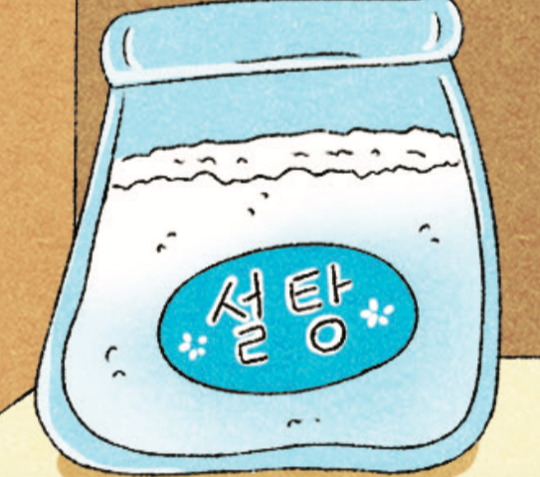
그림을 보고 맛이 어떤지 말해 보세요
달다
재미한국학교협의회 (NAKS)
The National Association for Korean Schools

Slide 13
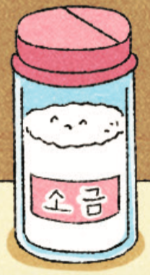
그림을 보고 맛이 어떤지 말해 보세요
짜다
재미한국학교협의회 (NAKS)
The National Association for Korean Schools

Slide 14
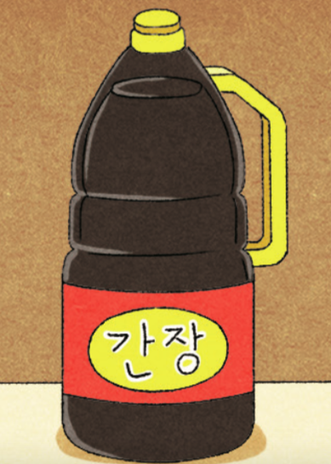
그림을 보고 맛이 어떤지 말해 보세요
짜다
재미한국학교협의회 (NAKS)
The National Association for Korean Schools

Slide 15
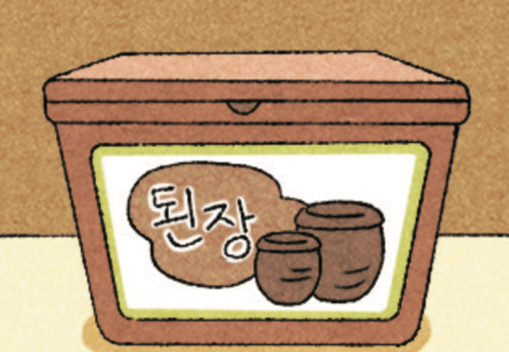
그림을 보고 맛이 어떤지 말해 보세요
짜다
재미한국학교협의회 (NAKS)
The National Association for Korean Schools

Slide 16
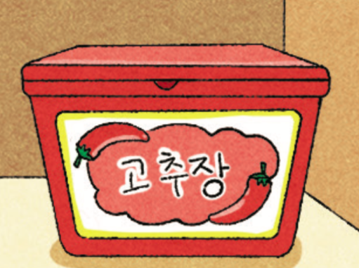
그림을 보고 맛이 어떤지 말해 보세요
맵다
재미한국학교협의회 (NAKS)
The National Association for Korean Schools

Slide 17
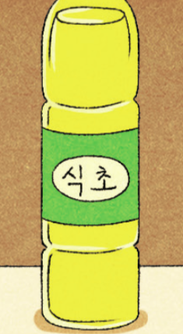
그림을 보고 맛이 어떤지 말해 보세요
시다
재미한국학교협의회 (NAKS)
The National Association for Korean Schools

Slide 18
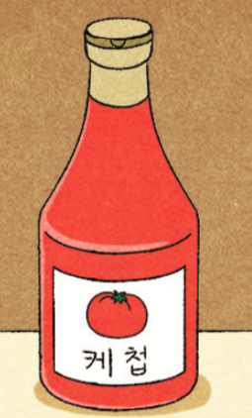
그림을 보고 맛이 어떤지 말해 보세요
짜다
재미한국학교협의회 (NAKS)
The National Association for Korean Schools

Slide 19
그림을 보고 맛이 어떤지 말해 보세요
시다
재미한국학교협의회 (NAKS)
The National Association for Korean Schools

Slide 20
그림을 보고 맛이 어떤지 말해 보세요
쓰다
재미한국학교협의회 (NAKS)
The National Association for Korean Schools

Slide 21
그림을 보고 맛이 어떤지 말해 보세요
맵다
재미한국학교협의회 (NAKS)
The National Association for Korean Schools

Slide 22
그림을 보고 맛이 어떤지 말해 보세요
달다
재미한국학교협의회 (NAKS)
The National Association for Korean Schools

Slide 23
그림을 보고 맛이 어떤지 말해 보세요
달다
재미한국학교협의회 (NAKS)
The National Association for Korean Schools

Slide 24
그림을 보고 맛이 어떤지 말해 보세요
쓰다
재미한국학교협의회 (NAKS)
The National Association for Korean Schools

Slide 25
그림을 보고 맛이 어떤지 말해 보세요
맵다
재미한국학교협의회 (NAKS)
The National Association for Korean Schools

Slide 26
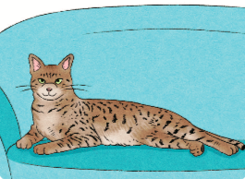
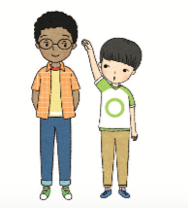
같아요
A: 우리 집 고양이예요. 어때요?
B: 이게 고양이예요? 꼭 치타 같아요.
마이클은 키가 정말 크네. 농구 선수 같아.
재미한국학교협의회 (NAKS)
The National Association for Korean Schools

Slide 27
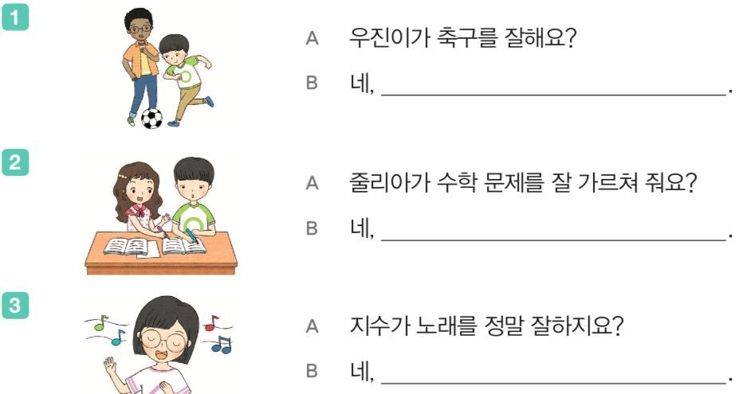
축구 선수 같아요
수학 선생님 같아요
가수 같아요
재미한국학교협의회 (NAKS)
The National Association for Korean Schools

Slide 28
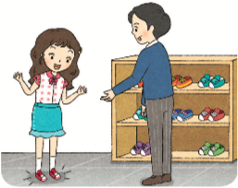
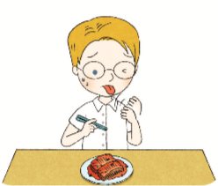
-네요
A: 이 운동화 어때요?
B: 예쁘고 편하네요 (←편하다)
김치가 좀 맵네요(←맵다)
재미한국학교협의회 (NAKS)
The National Association for Korean Schools

Slide 29
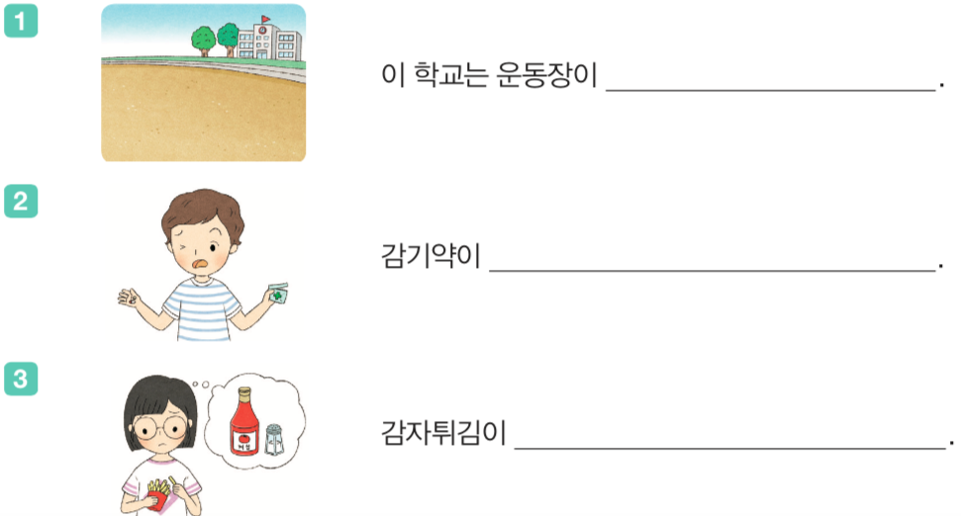
아주 넓네요
아주 쓰네요
아주 싱겁네요
재미한국학교협의회 (NAKS)
The National Association for Korean Schools

Slide 30
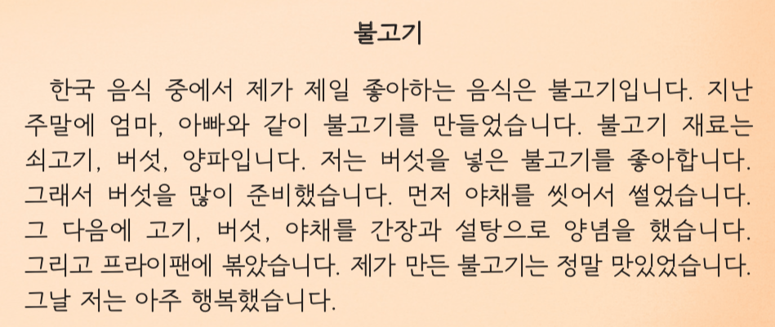
P. 25
재미한국학교협의회 (NAKS)
The National Association for Korean Schools

Slide 31
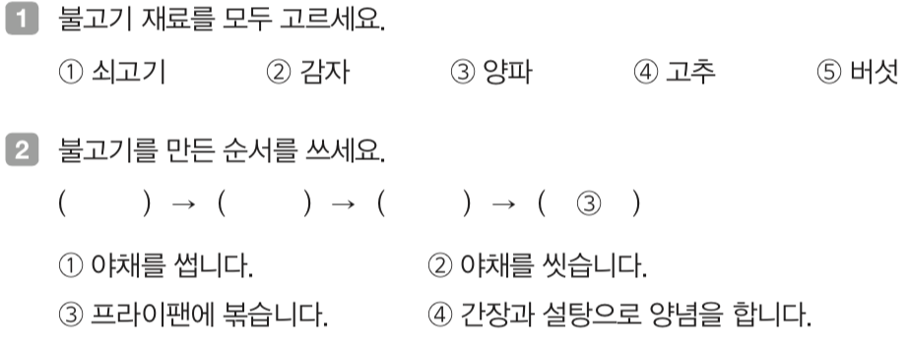
P. 25
재미한국학교협의회 (NAKS)
The National Association for Korean Schools

Slide 32
2
1
4
재미한국학교협의회 (NAKS)
The National Association for Korean Schools

Slide 33
떡볶이는 어떻게 만들어질까요?
떡볶이 만드는 법
Youtube 바로가기

Slide 34
떡볶이 만드는 법을 잘 보았나요?
떡볶이 만드는 순서를 써 볼까요?
내가 기억하는 만큼만 써 보세요
1.
2.
3.
4.
재미한국학교협의회 (NAKS)
The National Association for Korean Schools

Slide 35
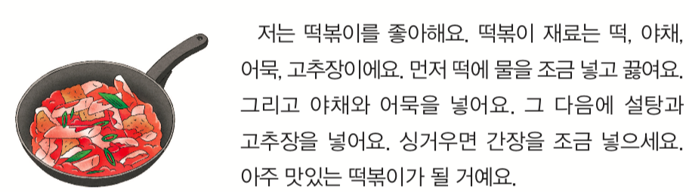
좋아하는 음식을 소개해 봐요! (색칠할 것 준비)
음식 그림 그리기
1. 메뉴 이름
2. 재료
3. 요리 순서
4. 맛이 어떤가요? (짜다, 싱겁다, 맵다, 달다, 쓰다, 시다, 느끼하다 등)
재미한국학교협의회 (NAKS)
The National Association for Korean Schools

Slide 36
좋아하는 음식을 다 그렸나요?
한 명씩 돌아가면서 좋아하는 음식을 소개해 봅시다!
메뉴 이름 :
제가 좋아하는 음식은 김치찌개입니다.
2. 재료 :
김치찌개 재료는 김치, 야채, 물, 설탕, 고춧가루입니다.
3. 요리 순서 :
먼저 물을 끓이고 김치와 야채 그리고 설탕 고춧가루를 넣습니다.
4. 맛이 어떤가요?
김치찌개 맛은 맵습니다.
음식 그림 그리기
재미한국학교협의회 (NAKS)
The National Association for Korean Schools

Slide 37

Workbook워크북
Unit 2
재미한국학교협의회 (NAKS)
The National Association for Korean Schools

Slide 38
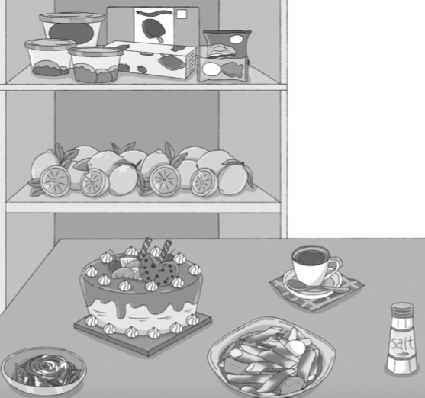
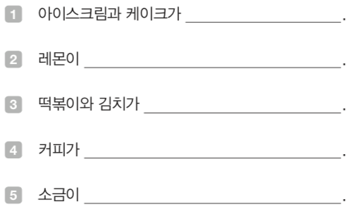
1. 다음 그림을 보고 빈칸에 맛을 쓰세요
달아요
시어요
매워요
써요
짜요
재미한국학교협의회 (NAKS)
The National Association for Korean Schools

Slide 39
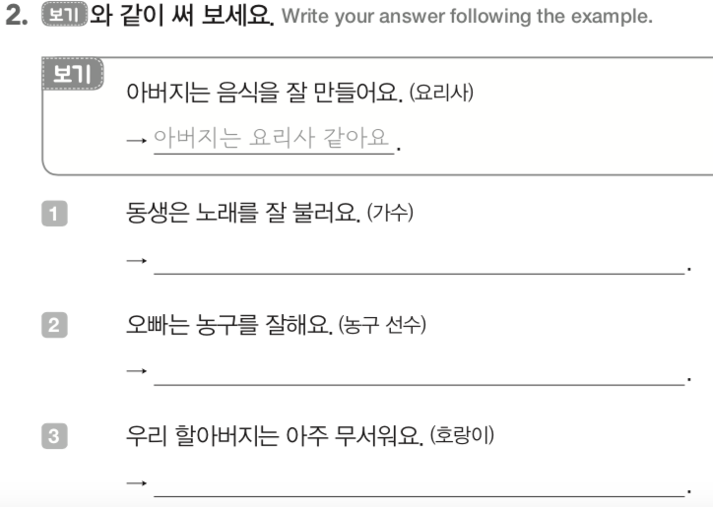
동생은 가수 같아요
오빠는 농구 선수 같아요
우리 할아버지는 호랑이 같아요
재미한국학교협의회 (NAKS)
The National Association for Korean Schools

Slide 40
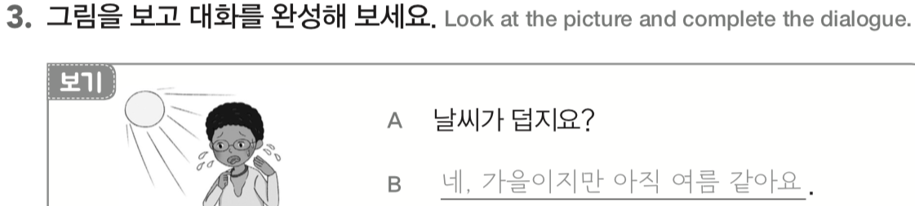
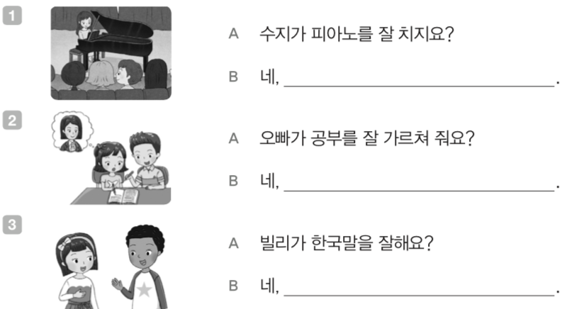
피아니스트 같아요
선생님 같아요
한국 사람 같아요
재미한국학교협의회 (NAKS)
The National Association for Korean Schools

Slide 41
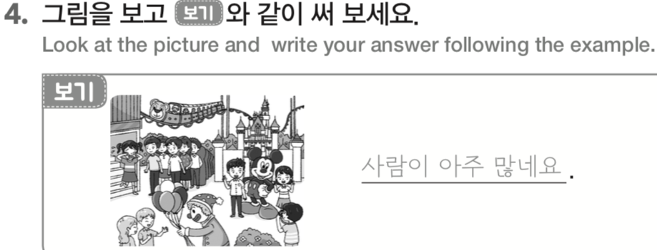
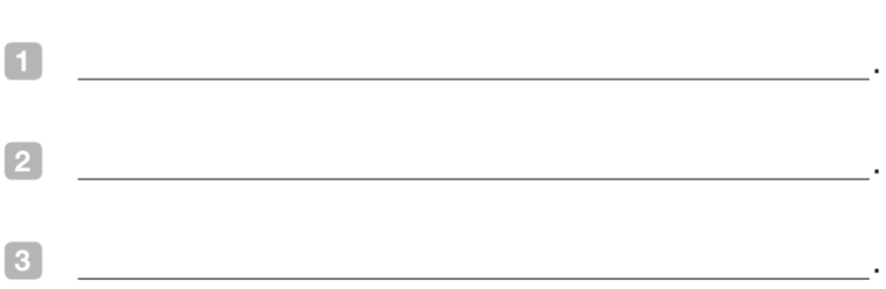
그림을 보고 보기와 같이 써 보세요
피에로가 아이들에게 풍선을 주네요
여자 아이가 울고 있네요
아이들이 미키마우스 옆에서 사진을 찍네요
재미한국학교협의회 (NAKS)
The National Association for Korean Schools

Slide 42
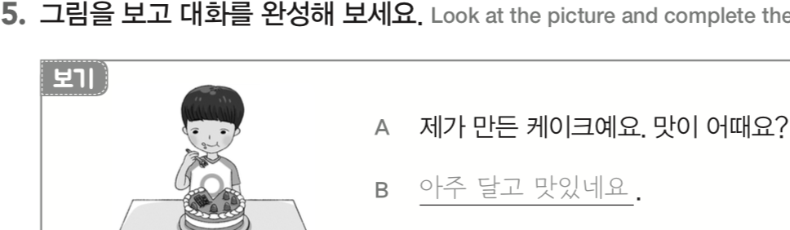
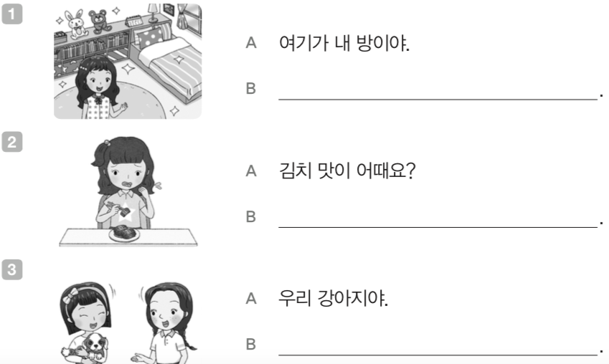
아주 넓고 깨끗하네요
정말 맵네요
정말 귀엽네요
재미한국학교협의회 (NAKS)
The National Association for Korean Schools

Slide 43
References
https://homemade-cooking.info/410
http://www.wellplus.co.kr/catalog/brochure/lemon
https://sndherb.com/product/%EC%B2%98%EB%B0%A9%EC%A0%84-%ED%95%9C%EC%95%BD-2/
http://weekly.chosun.com/client/news/viw.asp?ctcd=C09&nNewsNumb=002487100022
https://korea77.tistory.com/entry/%EC%82%AC%ED%83%95%EC%82%AC%ED%83%95%EC%9D%98-%EC%A2%85%EB%A5%98%EC%82%AC%ED%83%95%EC%9D%98-%ED%9A%A8%EB%8A%A5%ED%99%94%EC%9D%B4%ED%8A%B8%EB%8D%B0%EC%9D%B4
https://ko.wikipedia.org/wiki/%EC%B4%88%EC%BD%9C%EB%A6%BF
http://kormedi.com/1284950/%EB%85%BC%EB%9E%80-%EB%A7%8E%EC%9D%80-%EC%BB%A4%ED%94%BC-%EC%96%B4%EB%96%BB%EA%B2%8C-%EB%A7%88%EC%8B%A4%EA%B9%8C-%EC%9D%98%EC%99%B8%EC%9D%98-%ED%9A%A8%EB%8A%A5%EB%93%A4/
https://www.kimchimuseum.com/amp/kimchi-lab/kimchi-materials/sorting/5965
https://www.10000recipe.com/recipe/6875776
재외동포를 위한 한국어 3-1 (영어권)
재외동포를 위한 한국어 3-1 (영어권) 범용
재미한국학교협의회 (NAKS)
The National Association for Korean Schools

